Slide 1
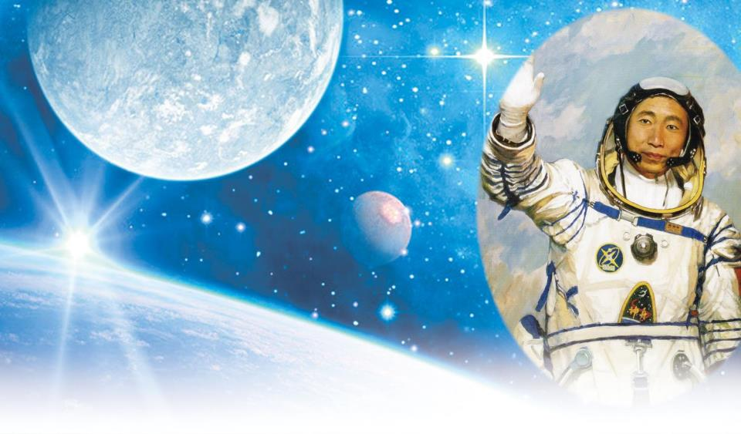

23 太空一日
部编本人教版·七年级下册语文

Slide 2

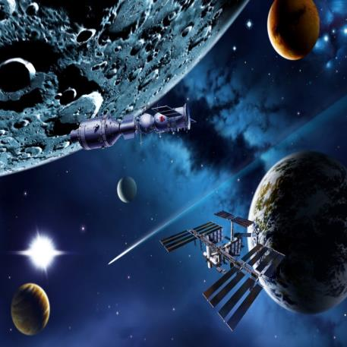
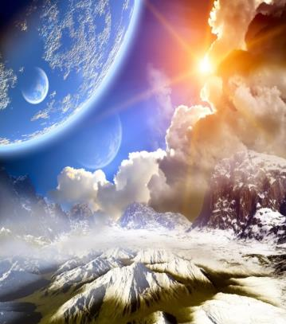
新课导入

Slide 3
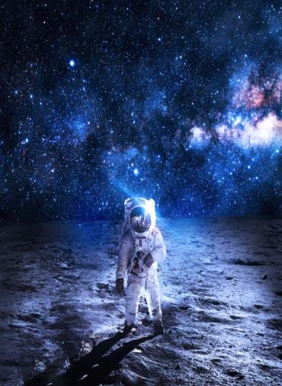
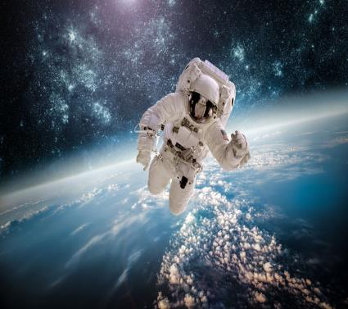

Slide 4
学习目标
1.利用各种媒介获得有关“神舟五号”太空飞行的资讯，了解本文的背景。（重点）
2.快速浏览课文，把握文章的主要内容，领会运用心理描写塑造人物、表现人物性格的方法。（难点）
3.学习航天勇士尊重科学、坚韧严谨的探索精神，激发热爱科学、勇于追求理想的奋斗精神。（重点）

Slide 5
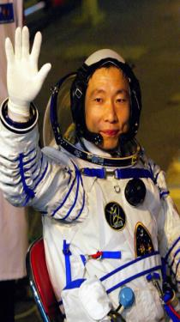
作者简介
杨利伟，1965年6月21日出生，辽宁省葫芦岛市绥中县人，大学文化程度，中国共产党党员，中国人民解放军少将军衔，特级航天员。

Slide 6
历任中国航天员科研训练中心副主任，载人航天工程航天员系统副总指挥，现任中国载人航天工程办公室副主任。2003年10月15日北京时间9时，杨利伟乘由“长征二号F”火箭运载的神舟五号飞船首次进入太空，象征着中国太空事业向前迈进一大步，起到了里程碑的作用。

Slide 7
背景链接
2003年10月15日9时，我国“神舟五号”载入飞船在酒泉卫星发射中心成功发射，把中国第一位航天员杨利伟送入太空。飞船绕地球14圈后，于10月16日6时23分安全降落在内蒙古主着陆场。这次成功的发射实现了中华民族千年的飞天梦想，标志着中国成为世界上第三个能够独立开展载人航天活动的国家，为进一步的空间科学研究奠定了坚实的基础。

Slide 8
杨利伟耗时两年写成的自传《天地九重》，由20万字和150幅珍贵图片组成。作者以坦率而真挚的方式，讲述了自己的成长，回顾了一个小城少年如何成为军人、成为一名优秀的战斗机飞行员，如何通过艰难的、接近完美的训练，终于成就了自己见证和创造奇迹的人生。课文便节选自杨利伟的自传《天地九重》。

Slide 9
字词注音
弧形（ ） 炽热（ ） 轮廓（ ）
遨游（ ） 严谨（ ） 稠密（ ）
瞬间（ ） 烧灼（ ） 千钧重负（ ）
hú
chì
kuò
áo
jǐn
chóu
shùn
zhuó
jūn

Slide 10
词语解释
炽热：
轮廓：
模拟：
严谨：
耐人寻味：
惊心动魄：
形容温度极高；极热。
构成图形或物体的外缘的线条。
模仿；仿照。
严密谨慎。
意味深长,值得人仔细体会琢磨。
形容使人十分惊骇紧张到极点。

Slide 11

整体感知
快速浏览课文。注意借助各部分的小标题，把握文章的主要内容。
这篇由中国首位航天员杨利伟耗时两年亲笔写成的自传（节选），描写了他首次乘坐我国自己研制的载人航天飞船“神舟五号”飞入太空的情景，首度揭示了中国人飞天梦背后生死时速的秘密。

Slide 12
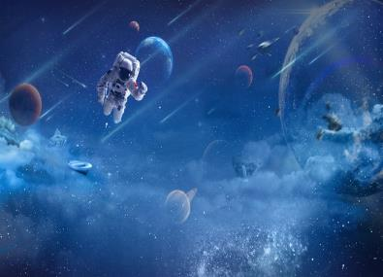
细读感悟
1.太空一日，充满紧张和意外。阅读课文，找找看，杨利伟遇到了哪些意外情况？他相应地又有怎样的心理活动或举动？

Slide 13
意外情况 | 心理活动 | 举动
火箭和飞船急剧抖动，产生共振
谨慎操作，顽强顶住
痛苦
失重状态下“本末倒置”的错觉
靠意志克服
眼睛闭着猛想
听到神秘敲击声
别害怕
趴 听 看 找
过载
没有紧张
舷窗玻璃出现裂缝
紧张惊慌
抛伞时飞船剧烈晃荡
不用紧张，很正常
拽 按下

Slide 14
2.杨利伟在文中说“对航天员最基本的要求是严谨”。试着在文中找一些例子，体会航天员严谨、科学的态度。
火箭升空时
和飞船一起急剧抖动，产生共振，舱体内的航天员非常痛苦，但“我的头脑还非常清醒”。

Slide 15
绕地飞行过程中
“我可以准确判断地球上各大洲和各个国家的方位”“还看到类似棉絮状的物体从舷窗外飘过”，但是“我没有看到长城”，“还遇到一个至今仍然原因不明的情况，那就是时不时出现敲击声”。

Slide 16
归途中
“右边的舷窗开始出现裂纹”“让我紧张以至惊慌”，抛伞时“飞船晃荡得很厉害，让人不知道是怎么回事”，我“怀抱着操作盒，屏息凝神地等待着配合程序：到哪里该做什么，该发什么指令，判断和操作都必须准确无误”，最终飞船“嗵”的一声落地了。

Slide 17
品味语言
1.“当我返回地球观看这段录像时，我激动得说不出任何话来。”猜猜看，杨利伟激动的话语可能是什么？
心理活动。有克服火箭和飞船急剧抖动、叠加共振后的兴奋，有发自内心对祖国和人民鼎力支持太空事业的感激。

Slide 18
2.杨利伟在太空中俯瞰地球，“但是，我没有看到长城”。请从杨利伟叙述的太空所见中找出相应的依据。
①“在太空，实际上看不到地球上的任何单体建筑。”
②“从载人飞船上看到的地球，并非呈现球状，而只是一段弧。”长城是狭窄且不规则的，而在太空中对不规则事物很难观察。

Slide 19
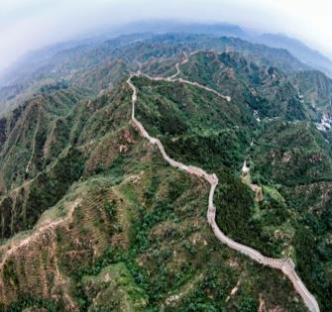
③“飞经亚洲，特别是经过中国上空时，我就会仔细分辨大概到哪个省了，正从哪个地区上空飞过。”长城平均宽度不到10米，很容易被周围的地形背景隐没。

Slide 20
3.“让我紧张以至惊慌的却另有原因。”这里的“另有原因”指的是什么？杨利伟又是如何克服的？
舷窗玻璃出现裂缝。
巡视四周，反而放心一点了：可能没什么大问题！因为如果是故障，重复出现的概率并不高。

Slide 21
4.“飞船停住了。此时是2003年10月16日6时23分。”航天飞行的时间为什么要写得如此准确？
照应开头，叙事完整；地球上短暂的一天，太空航行漫长的14圈；幸福的时刻，激动人心的瞬间，必将开启我国太空探险的新纪元。

Slide 22
互动探究
1.在载人飞船上看地球，杨利伟说“我没有看到长城”，似乎是对“航天员在太空唯一能看到的建筑就是长城”这一曾经流传甚广说法的完全否认。你是怎样看待杨利伟的“异类”说法的？
杨利伟作为中国太空第一人，具有敢于探索、不怕牺牲的勇气；更难能可贵的是杨利伟作为航天人的另一种勇气——实事求是、实话实说、严谨求实的科学态度。

Slide 23
2.在太空中漫游，杨利伟经历了很多神奇的事情。其中，有一件事情非常神秘——“我在太空还遇到一个至今仍然原因不明的情况，那就是时不时出现敲击声。”你觉得杨利伟在太空中遇见的“神秘敲击声”有可能是什么呢？

Slide 24
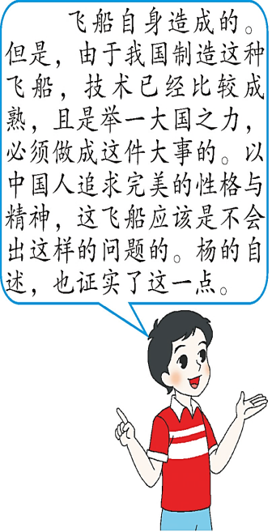
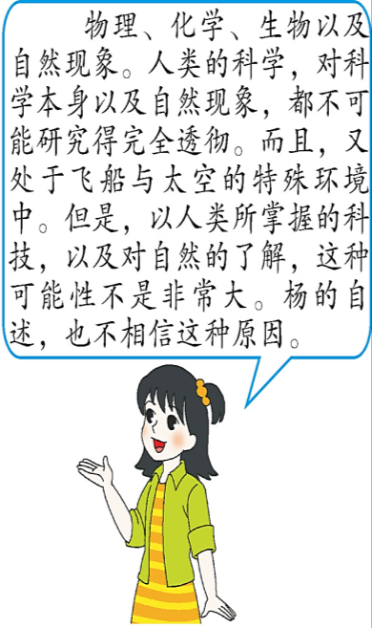

Slide 25
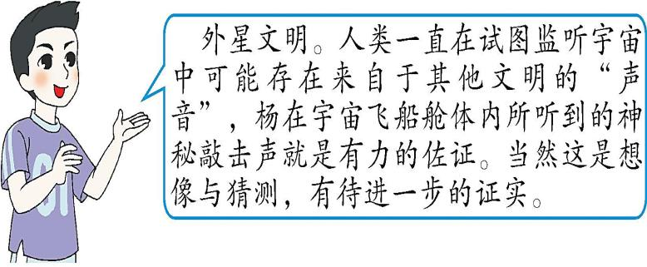

Slide 26
板书设计
惊心动魄的太空飞行
严谨科学的工作态度
15日9时整 起飞
飞船：振动
急剧抖动
航天员：痛苦 难受
太空一日
俯瞰地球
发现神秘敲击声
后来 运行
飞行速度快
16日6时23分着陆
裂缝 晃荡
紧张 惊慌
恐惧 应付自如

Slide 27
拓展延伸
“神舟”后浪推前浪
杨利伟乘坐“神舟”五号飞船返回后反映，“神舟”飞船乘坐非常舒适，感觉很满意。但是有两个小的技术细节需要改进：一是返回舱舷窗的位置让他在观察时感到别扭；二是飞船上用来收集杂物的袋子，地面上感觉用拉链比较方便，太空中的实际感受却是用绳系口的方

Slide 28
式更方便。针对杨利伟提出的意见，在“神舟”六号设计建造过程中，飞船工程师反复亲身体会，调整了航天员座椅与舷窗的相对位置。重新生产的用来收集零散物品的袋子，封口处也都尽量改成了尼龙搭扣。

